Slide 1


C程序设计
Programming in C
1010250
主讲：姜学锋，计算机学院

Slide 2

编程实现嵌套的选择分支
C程序设计
1、选择结构的嵌套
2、选择结构程序举例

Slide 3
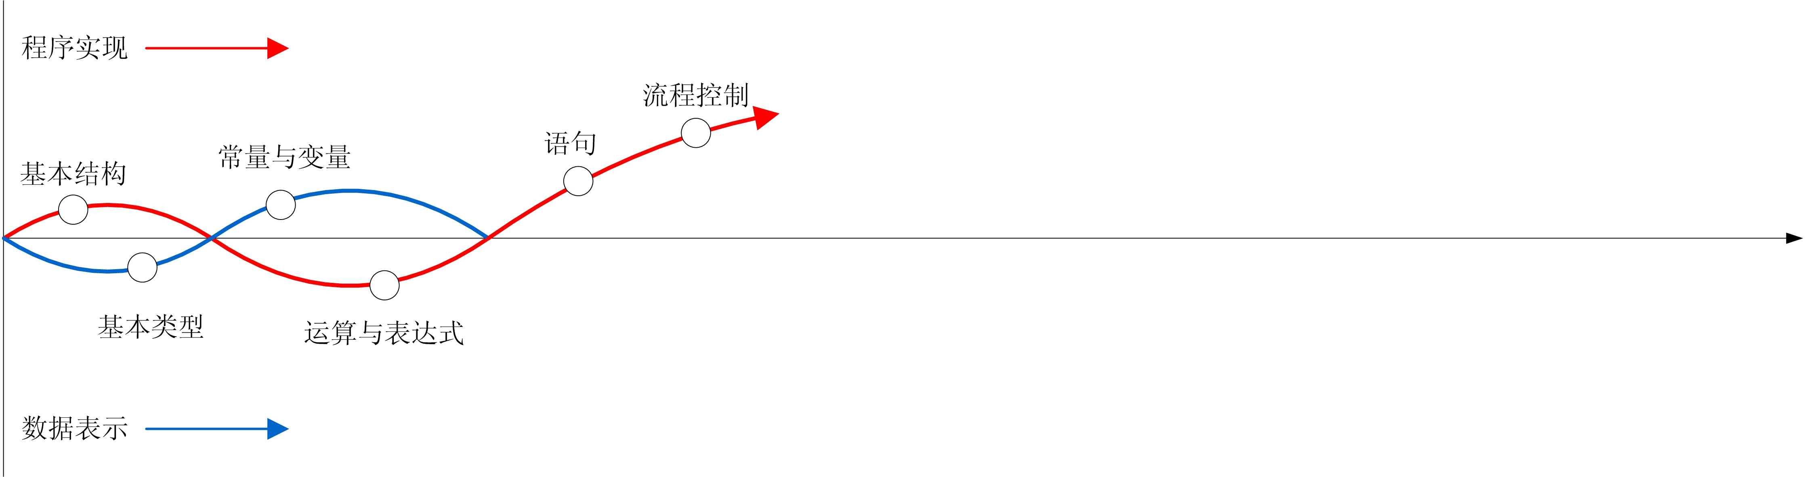
C程序设计学习路径
C程序设计

Slide 4
3.4.3 选择结构的嵌套
  在if语句和switch语句中，分支的子语句可以是任意的控制语句，当这些子语句是if语句或switch语句时，就构成了选择结构的嵌套。
  对于复杂程序来说，有着复杂的分支形式，因而需要选择结构的嵌套来实现。

Slide 5
3.4.3 选择结构的嵌套
  1．if语句的嵌套
  （1）第一种形式，在else分支上嵌套if语句，语法形式为：
    子语句n若要执行，则前面的表达式均为假和表达式n为真；子语句m若要执行，则所有的表达式均为假，其余以此类推。其执行流程如图3.5所示。
if ( 表达式1 ) 语句1
else if ( 表达式2 ) 语句2
else if ( 表达式3 ) 语句3
......
else if ( 表达式n ) 语句n
else 语句m

Slide 6
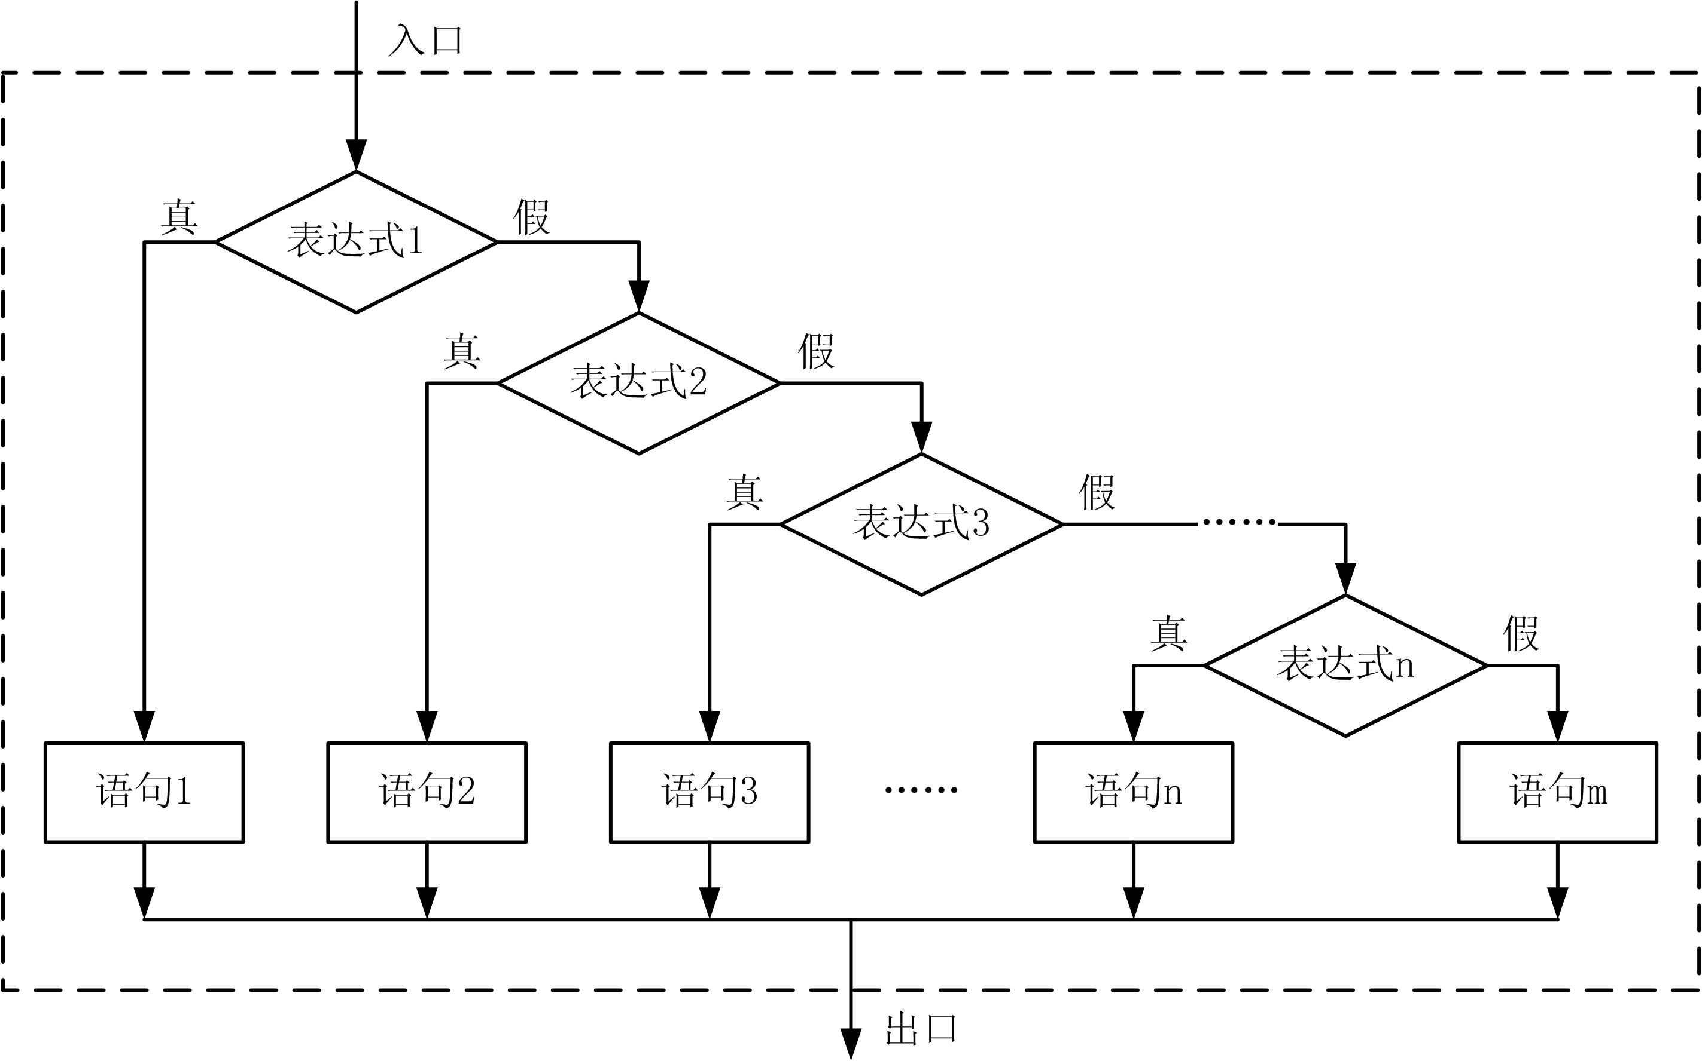
3.4.3 选择结构的嵌套
图3.5 嵌套if语句第一种形式的执行流程

Slide 7

3.4.3 选择结构的嵌套
【例3.4】
经典C程序，出自K&R的名著《The C Programming Language》。

Slide 8

3.4.3 选择结构的嵌套
例题分析
如图3.5所示。大于90以上为一个分支，80～89为一个分支，依次类推。

Slide 9
3.4.3 选择结构的嵌套
例3.4
1 #include <stdio.h>
2 int main()
3 {
4 int score;
5 scanf("%d",&score);
6 if (score >= 90 ) printf("A\n"); //90分以上
7 else if (score >= 80 ) printf("B\n"); //80～89分
8 else if (score >= 70 ) printf("C\n"); //70～79分
9 else if (score >= 60 ) printf("D\n"); //60～69分
10 else printf("E\n"); //60分以下
由于前一级判断已经排除大于90分以上的情形，所以“score>=80 && score<=89”是可以优化为“score>=80”；显然，逐级判断下去，60以下对应的是排除“score >= 60”的情形。

Slide 10
3.4.3 选择结构的嵌套
  （2）第二种形式，在if和else分支上嵌套if语句，语法形式为：
    子语句2若要执行，则表达式1为真且表达式2为假；子语句3若要执行，则表达式1为假且表达式3为真，其余以此类推。其执行流程如图3.6所示。
if ( 表达式1 )
if ( 表达式2 ) 语句1
else 语句2
else
if ( 表达式3 ) 语句3
else 语句4

Slide 11
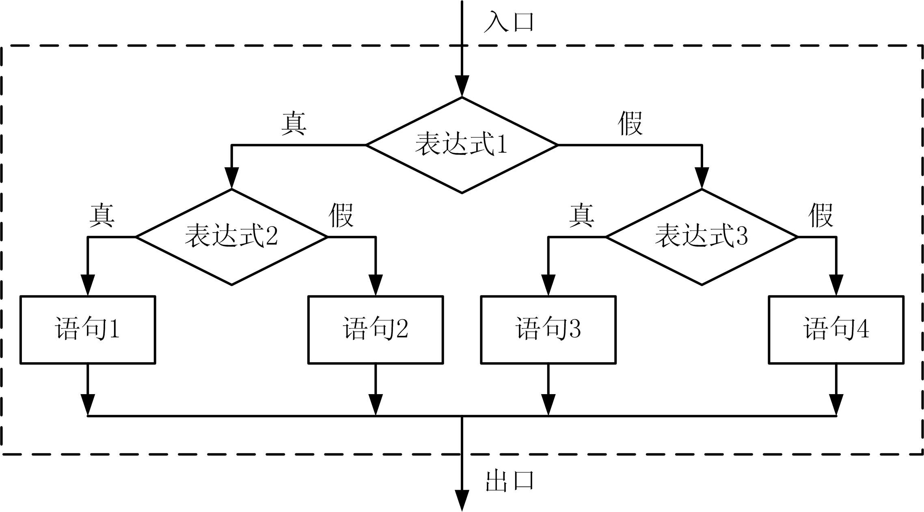
3.4.3 选择结构的嵌套
图3.6 嵌套if语句第二种形式的执行流程

Slide 12
3.4.3 选择结构的嵌套
  if语句嵌套的层数没有限制，可以形成多重嵌套。
  多重嵌套的使用，扩展了程序选择的分支数目，适应了程序多分支选择流程的需要。
  但是，嵌套的层数越多，编写和理解代码的难度就越大，所以应尽可能使if语句的嵌套层数最少。

Slide 13
3.4.3 选择结构的嵌套
  ①if多重嵌套容易出现if与else的配对错误，从而引起二义性。
    例如：
    和
1 if(x>1)
2 if (x>10) y=1;
3 else y=2; //第2行的else分支
1 if(x>1) {
2 if (x>10) y=1;
3 }
4 else y=2; //第1行的else分支

Slide 14
3.4.3 选择结构的嵌套
  嵌套中的if与else的配对关系原则为：else总是匹配给上面相邻尚未配对的if。如果if和else的数目不对应，使用复合语句来明确配对关系。

Slide 15
3.4.3 选择结构的嵌套
  ②对选择条件优化可以减少if的嵌套层数。
    例如：
    是可以这样写的：
1 if(x>1)
2 if (x>10) y=1;
1 if(x>1 && x>10) y=1;

Slide 16
3.4.3 选择结构的嵌套
  ③选择正确的算法可以大幅降低if多重嵌套带来的复杂度。
    例如：将A、B、C、D四个数按由小到大的顺序打印出来。
    方法一：选两个数比较，得到两个分支，在每个分支中再去与第3个数比较，然后再去与第4个数比较，最终得到24个分支。
    方法二：A、B比较交换得到A<B，A、C较交换得到A<C，A、D比较交换得到A<D，则最小是A。
    B、C比较交换得到B<C，B、D较交换得到B<D，则次小是B。
    C、D比较交换得到C<D，则最大是D，次大是C。

Slide 17
3.4.3 选择结构的嵌套
【例3.5】
输入4个数a，b，c，d，按由小到大的顺序输出。

Slide 18
3.4.3 选择结构的嵌套
例题分析
如果按照逐一比较输出或相似的思路去求解，就会用到if多重嵌套，会有24个分支（全排列4!）。这样的嵌套是复杂的，也很难理解。例如：
if(a>b && b>c && c>d) printf("%d,%d,%d,%d",a,b,c,d);
else if(a>b && b>c && d>c) printf("%d,%d,%d,%d",a,b,d,c);
......
可以采用两两比较交换的思路来做，由于比较完后有交换，对于后面的步骤来说这两个数已经确定了大小关系，比较的次数会越来越少。

Slide 19
3.4.3 选择结构的嵌套
例3.5
1 #include <stdio.h>
2 int main()
3 {
4 int a,b,c,d,t;
5 scanf("%d%d%d%d",&a,&b,&c,&d);
6 if(a>b) t=a,a=b,b=t; // 结果a<=b
7 if(a>c) t=a,a=c,c=t; // 结果a<=c
8 if(a>d) t=a,a=d,d=t; // 结果a<=d
9 // 结果 a < b,c,d
10 if(b>c) t=b,b=c,c=t; // 结果b<=c
11 if(b>d) t=b,b=d,d=t; // 结果b<=d

Slide 20
3.4.3 选择结构的嵌套
例3.5
12 // 结果 a < b < c,d
13 if(c>d) t=c,c=d,d=t; // 结果c<=d
14 // 结果 a < b < c < d
15 printf("%d,%d,%d,%d\n",a,b,c,d);
16 return 0;
17 }

Slide 21

3.4.3 选择结构的嵌套
程序运行屏幕
例3.5
12 // 结果 a < b < c,d
13 if(c>d) t=c,c=d,d=t; // 结果c<=d
14 // 结果 a < b < c < d
15 printf("%d,%d,%d,%d\n",a,b,c,d);
16 return 0;
17 }
2,7,12,30
12 7 30 2↙

Slide 22
3.4.3 选择结构的嵌套
  2．switch语句的嵌套
    switch语句是可以嵌套的。例如：
1 int a=15, b=21, m=0;
2 switch(a%3) {
3 case 0: m++;
4 switch(b%2) {
5 default: m++;
6 case 0 : m++; break;
7 }
8 case 1: m++;
9 }

Slide 23
3.4.3 选择结构的嵌套
  第3行case分支执行，接下来第4行switch语句执行，当第6行break执行时结束“switch(b%2)”语句，转到第8行继续执行上一级“switch(a%3)”语句的case分支。
  从上面的例子看出，switch语句中的break语句仅终止包含它的switch语句，而不是嵌套中的所有switch语句。使用嵌套的switch语句后，程序的分支变得复杂。

Slide 24
3.4.3 选择结构的嵌套
  3．if语句和switch语句的替换
  从逻辑上看，if语句和switch语句是可以相互替换的。
  switch语句的分支判定是按相等来处理的，而if语句的条件判定就要比它宽广得多。显然，switch语句可以直接用第一种嵌套形式的if语句写出来。

Slide 25
3.4.3 选择结构的嵌套
  但if语句用switch语句来写，就有难度了。原因是用相等判定去代替区间判定有实现上的困难，例如“a<x<b”如何用“x等于什么”的意思来描述。
  一般地，switch语句的程序完全可以用if语句写出来，if语句的程序一定条件下可以用switch语句写出来。
  使用switch语句比用if-else语句简洁，可读性高。遇到多分支选择的情形，应当尽量选用switch语句，避免采用嵌套较深的if-else语句。

Slide 26
3.4.4 选择结构程序举例
【例3.6】
输入某天的日期（年、月、日），输出第二天的日期。

Slide 27
3.4.4 选择结构程序举例
例题分析
设某天为（y、m、d），那么第二天的日期为（y、m、d+1），但
如果d+1>Days天时，则第二天的日期为（y、m+1、1），
如果m+1大于12时，则第二天的日期为（y+1、1、1），
当月份为1、3、5、7、8、10、12月时，Days为31，
月份为4、6、9、11月时，Days为30，
平年2月Days为28，闰年2月Days为29。程序先计算Days。

Slide 28
3.4.4 选择结构程序举例
例3.6
1 #include <stdio.h>
2 int main()
3 {
4 int y,m,d,Days;
5 printf("input y,m,d:");
6 scanf("%d%d%d",&y,&m,&d); //输入日期

Slide 29
3.4.4 选择结构程序举例
例3.6
7 switch(m) { //计算每月的天数
8 case 2 :
9 Days=28;
10 if ((y%4==0&&y%100!=0)||(y%400==0)) Days++;
//闰年2月为29天
11 break;
12 case 4 : case 6 :
13 case 9 : case 11 : Days=30; break;
14 default: Days=31; //其余月份为31天
15 }

Slide 30
3.4.4 选择结构程序举例
例3.6
16 d++;
17 if (d>Days) d=1,m++; //判断月末
18 if (m>12) m=1,y++; //判断年末
19 printf("%d-%d-%d\n",y,m,d); //输出第二天的日期
20 return 0;
21 }

Slide 31
3.4.4 选择结构程序举例
程序运行屏幕
例3.6
16 d++;
17 if (d>Days) d=1,m++; //判断月末
18 if (m>12) m=1,y++; //判断年末
19 printf("%d-%d-%d\n",y,m,d); //输出第二天的日期
20 return 0;
21 }
2004-2-29
input y,m,d:2004 2 28↙

Slide 32
3.4.4 选择结构程序举例
【例3.7】
输入月份m和日期d，按下面对应关系输出星座。
3.21-4.20 白羊 4.21-5.20 金牛 5.21-6.20 双子 6.21-7.22 巨蟹
7.23-8.22 狮子 8.23-9.22 室女 9.23-10.22 天秤 10.23-11.22 天蝎
11.23-12.22 射手 12.23-1.20 摩羯 1.21-2.20 宝瓶 2.21-3.20 双鱼

Slide 33
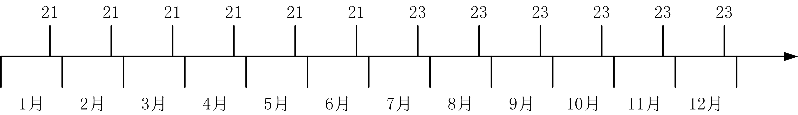
3.4.4 选择结构程序举例
例题分析
显然，可以使用if多重嵌套来逐一比较输出。但从图3.7可以看到，日期区间是有规律的，如果将大于21或23的日期的月份加一，则星座对应关系就可以用月份来描述，就可以使用switch语句。12月23日后月份加一会有“13月”，这个“13月”其实和1月是一样的，可以利用default分支。
图3.7 星座与日期规律

Slide 34
3.4.4 选择结构程序举例
例3.7
1 #include <stdio.h>
2 int main()
3 {
4 int m,d,t;
5 printf("input m,d:");
6 scanf("%d%d",&m,&d); //输入月份和日期
7 t = m<7 ? 21 : 23; //7月前为21，7月后为23
8 if (d>=t) m++; //在一个月的t号之后月份加一

Slide 35
3.4.4 选择结构程序举例
例3.7
9 switch(m) {
10 case 2 : printf("宝瓶\n");break;
11 case 3 : printf("双鱼\n");break;
12 case 4 : printf("白羊\n");break;
13 case 5 : printf("金牛\n");break;
14 case 6 : printf("双子\n");break;
15 case 7 : printf("巨蟹\n");break;
16 case 8 : printf("狮子\n");break;
17 case 9 : printf("室女\n");break;
18 case 10 : printf("天秤\n");break;
19 case 11 : printf("天蝎\n");break;
20 case 12 : printf("射手\n");break;
21 default : printf("摩羯\n"); //13月，1月相同处理
22 }

Slide 36

结束

